Slide 1
六、细胞因子
（cytokine）

Slide 2
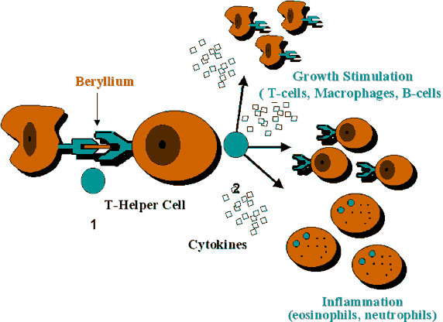

Slide 3
概述
细胞因子共同特点
细胞因子的分类
细胞因子的受体
细胞因子的生物学功能
细胞因子与临床

Slide 4
概述
（一）概念
细胞因子(cytokine，CK)
Cytokine是由细胞分泌的在细胞间发挥相互调控作用的小分子可溶性多肽蛋白.
具有调节免疫应答，促进造血，杀伤靶细胞，
以及促进损伤细胞修复等多种生物学活性。

Slide 5
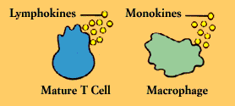
（二）CK的命名
单核因子（monokine）
淋巴因子（lymphokine）
趋化因子（chemokine）
集落刺激因子（clony-stimulating factor, CSF）
细胞因子（cytokine，1974）
淋巴因子 单核因子

Slide 6
（一）细胞因子的共同特点
（一）基本特征
多为可溶性、小分子多肽（8～30kDa）
高效性：
  极微量CK即可发挥显著效应 (pg水平)
与受体结合发挥作用：
短半衰期（瞬时性）；
可诱导产生，具有自限性
  一种CK可由多种细胞产生（多源性）
  一种细胞也可产生多种CK（同源性）
无抗原特异性

Slide 7
T细胞
T细胞
NK细胞
IL-2 IFN-γ TNF-β
IFN-γ
细胞因子的同源性与多源性

Slide 8

（二）细胞因子发挥作用的三种方式
作用于分泌细胞自身
IL-2
自分泌 autocrine
作用于邻近细胞
IL-12
旁分泌 paracrine
血液循环
TNF-α
远距离作用
内分泌 endocrine

Slide 9
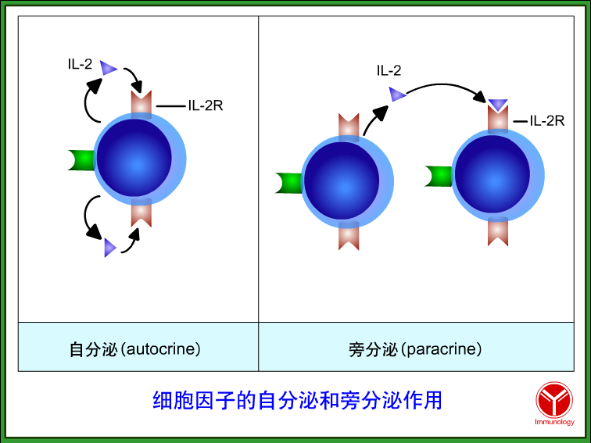

Slide 10
⑥CK功能特点
一种细胞因子可对多种细胞发挥作用，产生多种不同的生物学效应。
(1)多效性：
（多相性）
(2)重叠性：
(3)拮抗性：
(4)协同性：
(5)网络性：
几种不同的细胞因子也可对同一种细胞发挥作用，产生相同或相似的生物学效应
一种细胞因子抑制另一种细胞因子的作用
一种细胞因子强化另一种细胞因子的作用
相互刺激、相互约束，形成复杂有序网络

Slide 11
B
活化、增殖、分化
多效性
IL-4
增殖
胸腺细胞
增殖
肥大细胞

Slide 12
IL-2、
IL-4、
IL-5
重叠性
均有刺激B细胞增殖的功能
B
IL-4
＋
IL-5
协同作用
B
更有效地诱导IgE类别转换
B细胞
拮抗作用
IL-4
IL-4 ：
抑制IFN-γ诱Th0转化为Th1
B
IFN-γ

Slide 13

网络性：
Th1
Il-2,IFN-γ,TNF-α, IL-3,GM-CSF
Il-12
Th0
IFN-γ
Il-4
Il-4
Th2
Il-4,5,6,10,
IL-3,GM-CSF

Slide 14
（二）细胞因子的分类
1、白细胞介素 (Interleukin,IL)
2、集落刺激因子(Colony stimulating factor,CSF)
3、干扰素 (Interferon,IFN)
4、肿瘤坏死因子(Tumor necrosis factor,TNF)
5、生长因子(Growth factor，GF)
6、趋化性细胞因子 (Chemokine)

Slide 15
1.白细胞介素(Interleukin,IL)
1979年由第二次国际淋巴因子会议统一命名,本来指的是介导白细胞之间的相互作用。按其发现顺序以阿拉伯数字排列
包括IL-1 ～ IL-38。

Slide 16
名称 | 主要产生细胞 | 作用
IL-1 | M_{O}/Mφ等 | 促进T、B活化、增殖；发热；前炎症因子
IL-2 (T细胞增殖因子) | 活化T细胞 | 刺激T增殖、分化
IL-3（多集落刺激因子） | T细胞 | 刺激造血干细胞增生(IL-7、11)
IL-4 | Th2、 NKT | 促进T向Th2分化；B活化、增殖、分化、产生Ig； IgE产生
IL-6 | M_{O}/Mφ、T、内皮细胞 | 刺激T、B增殖分化，前炎症因子
IL-8 | M_{O}/Mφ、内皮细胞等 | 趋化因子，引起炎症，前炎症因子
IL-10 | M_{O} /Mφ 、T | 抑制Th1的作用、抑制前炎症因子的产生，抑制M_{O}
IL-12 | M_{O}、B | 增强NK活性，促进T向Th1分化，抑制IgE产生
Notes:
proinflammatory factor一般翻译成促炎症因子，包括TNF、IL-1、IL-6和趋化性细胞因子等。促炎症细胞因子（pro-inflammatory cytokine）是启动抗菌炎症反应的关键细胞因子。TNF通过刺激血管内皮细胞表达粘附分子，使之易粘附于白细胞，刺激单核-吞噬细胞和其它细胞分泌趋化性细胞因子，引起白细胞在炎症部位的聚集。此外，TNF-α激活炎性白细胞去杀灭微生物。IL-1刺激单个核吞噬细胞和内皮细胞分泌趋化性细胞因子，刺激血管内皮细胞表达白细胞粘附分子。IL-6刺激肝细胞分泌急性期蛋白。前炎症细胞因子的活性有利于抑制和排除细菌。
严格来说，促炎症细胞因子是启动抗菌炎症反应的关键细胞因子；而炎症因子（inflammatory factor ）则是指参与炎症过程的细胞因子，如血小板活化因子(PAF)，但在有些场合下，并未对这两类细胞因子作出严格区分，如就有相关资料将上述TNF-α、IL-1、IL-6等也归为炎症因子。

Slide 17
名称 | 主要产生细胞 | 作用
IL-13 | Th2 | 促进B活化、增殖、分化, IgE产生，抑制Th1活性和前炎性细胞因子
IL-17 | Th17 | 诱导炎性细胞因子、趋化因子、G-CSF、GM-CSF
IL-23 | DC和吞噬细胞 | 维持Th17细胞增殖和扩增
IL-35 | Treg | 促进Treg分化，抑制Th17

Slide 18
IL-1
IL-1是一种内源性热原质（endogenous pyrogen), 引起发热与内毒素不同，IL-1对热敏感，反复注射不产生耐受。
IL-1引起发热的机理之一，可能是IL-1促进单核-巨噬细胞释放PGE2，刺激下丘脑体温调节中枢，引起发热和感染性休克。

Slide 19
IL-2
1976年Morgan等，发现小鼠脾细胞培养上清中含有一种刺激胸腺细胞生长的因子，由于这种因子能促进和维持T细胞长期培养，称为T细胞生长因子（t cell growth factor,TCGF）；
1979年统一命名为白细胞介素2 （interleukin 2,IL-2)。

Slide 20
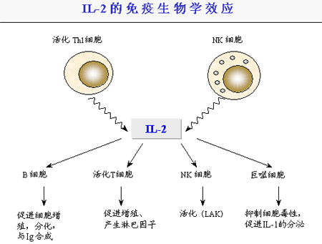

Slide 21
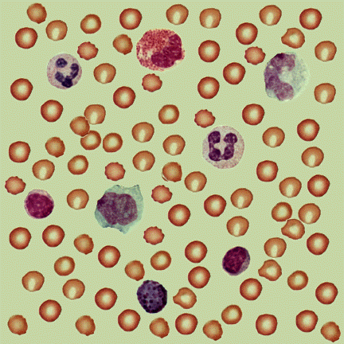
2.集落刺激因子
(Colony stimulating factor, CSF)
能刺激多能造血干细胞和不同发育分化阶段的造血细胞进行增殖分化，并在半固体培养基中形成相应集落的细胞因子。

Slide 22
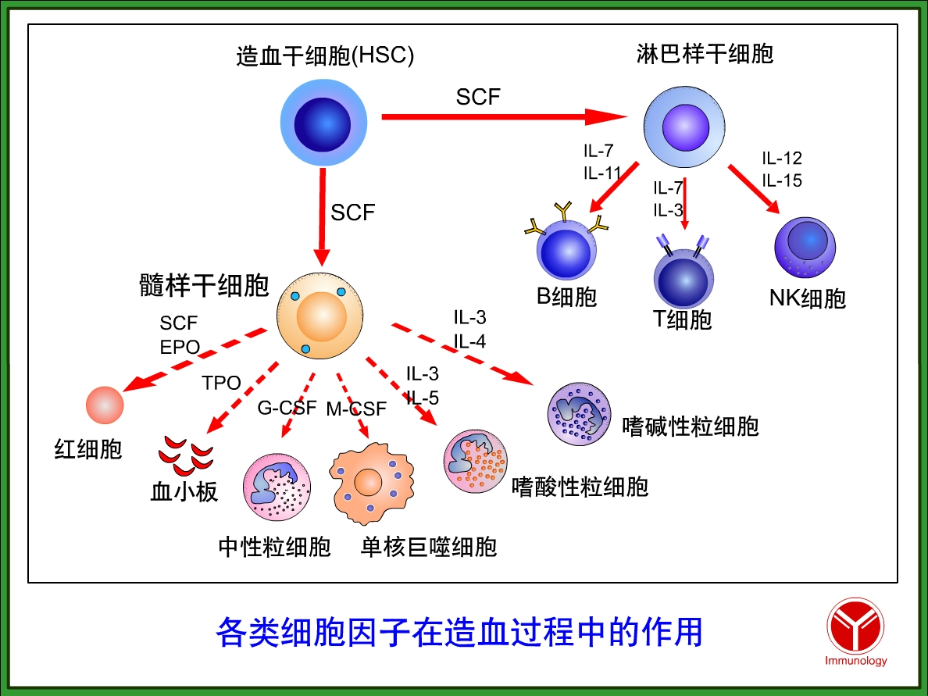
各类CK在造血中的作用
Notes:
多能造血干细胞－－－定向干细胞（二类）

Slide 23
如：粒-单核细胞集落刺激因子（GM-CSF)
粒细胞集落刺激因子（G-CSF）
单核细胞集落刺激因子（M-CSF）
红细胞生成素（Epo）
血小板生成素（Tpo）

Slide 24
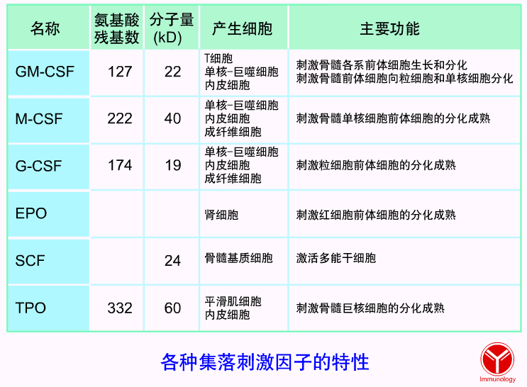

Slide 25
3.干扰素(Interferon,IFN)
概 念:
指由干扰素诱生剂或病毒感染刺激人和动物组织细胞产生的糖蛋白，具有广谱抗病毒、抗肿瘤、调节免疫、抗细胞增殖等生物学功能。

Slide 26
最早发现，能干扰病毒的感染和复制
分类：
  Ⅰ型IFN：IFN-α,β 由病毒感染细胞/pDC 产生
  Ⅱ型IFN: IFN-γ 由活化T细胞、NK产生。
  Ⅲ型IFN: 由DC产生：
  IFN-λ1(IL-29)、IFN-λ2(IL-28A)、IFN-λ3(IL-28B)
作用：
  抗病毒作用；抗肿瘤；抗细胞增殖；免疫调节等作用

Slide 28
4.肿瘤坏死因子 (tumor necrosis factor,TNF)
一类能杀伤肿瘤或使体内肿瘤
发生出血坏死的细胞因子。（Garwell,1975）
功能：
  杀瘤、抑瘤
  免疫调节作用
  促进炎症反应
  抗病毒作用
  致热作用
  引发恶液质

Slide 29
TNF家族
TNF-α M_{O}/Mφ产生，前炎症因子
趋化Neu； 引起细胞凋亡
TNF-β 活化T细胞产生，使肿瘤组织出血坏死
（LT）
CD40L 膜分子（T,B,NK） 使B、M_{O}活化、分化
FasL 表达在活化T细胞 诱导凋亡

Slide 30
5.生长因子(Growth factor，GF)
-----对各种细胞具有促生长作用的细胞因子。
包括：
转化生长因子-β (transforming GF,TGF-β)
表皮生长因子(epidermis GF,EGF)
血管内皮生长因子
(vascular endothelial cell GF,VEGF)
成纤维细胞生长因子（fibroblast GF,FGF）
神经生长因子（nerve GF,NGF）
血小板衍生的生长因子(platelet-derived GF,PDGF)

Slide 31
6.趋化因子（chemokines）
（一）概念：吸引白细胞向一定方向移行，也是刺激白细胞活化的小分子蛋白。
（二）按照半胱氨酸残排列基序不同分亚族：
1. CXC亚族（α亚族）：氨基端的两个半胱氨酸被其它任一氨基酸分开。

Slide 32
（1）白细胞介素-8（IL-8）⎯ CXCL8。
1）细胞来源：活化的单核-巨噬细胞、内皮细
胞、成纤维细胞和巨核细胞。
2) 主要功能：趋化中性粒细胞，介导炎症反应。

Slide 33
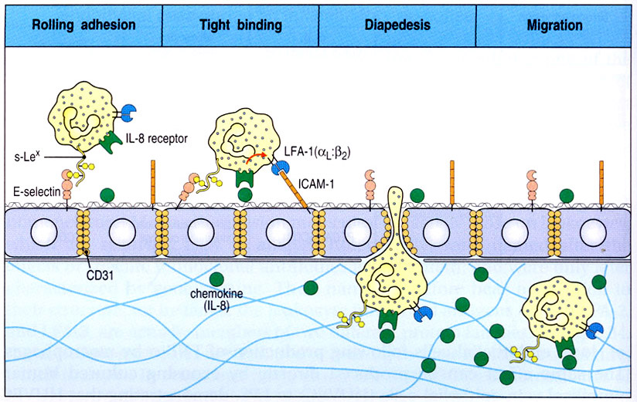

Slide 34
2. CC亚族（β亚族）⎯ 氨基端的两个半胱氨酸相邻
MCP-1（单核细胞趋化蛋白-1）——CCL2
（1） 细胞来源：活化的T细胞。
（2）主要功能：趋化并活化单个核细胞（单核细胞
和T细胞）。

Slide 35
3. C亚族（γ亚族）⎯ 氨基端只含有一个半胱氨酸。
（1） 成员：lymphotactin（XCL1）。
（2） 主要功能：趋化T细胞、NK、DC。
4. CX3C亚族（δ亚族） ⎯ 两个半胱氨酸被三个氨基酸隔开。
（1）成员：Fractalkine（CX3CL1）。
（2）主要功能：趋化T细胞和单核细胞。

Slide 36
趋化因子
类 | 名称 | 受体 | 产生细胞 | 功能
CXCL | IL-8 | CXCR1 CXCR2 | 巨噬细胞，单核细胞 角化细胞，内皮细胞 成纤维细胞 | 趋化激活中性粒细胞，刺激血管生成
CCL | MIP-1α | CCR1,3,5 | T细胞，单核细胞 肥大细胞，成纤维细胞 | 抗病毒，与HIV-1竞争结合受体，促进Th1反应
 | MIP-1β | CCR1,3,5 | 巨噬细胞，单核细胞 中性粒细胞，内皮细胞 | 与HIV-1竞争结合受体
 | MCP-1 | CCR2B | 巨噬细胞，单核细胞 成纤维细胞，角化细胞 | 刺激骨髓巨核细胞的分化成熟
 | RANTS | CCR1,3,5 | T细胞，血小板 内皮细胞 | 刺激嗜碱性细胞脱颗粒，激活T细胞
XCL | Lymphotactin |  | T细胞 | 淋巴细胞的移行
C3XCL | Fanctalkine |  | 单核细胞，内皮细胞 | 白细胞和内皮细胞的黏附

Slide 37
（三）细胞因子受体
CK通过配、受体结合发挥作用
细胞因子受体都是跨膜蛋白，由胞膜外区、跨膜区和胞浆区组成
complement
CR
CKR
cytokine
Notes:
从细胞因子结合其受体开始，到某些基因转录的启动，要经历复杂的细胞内分子间的相互作用，这样的作用过程称为细胞的信号转导

Slide 38
1. 细胞因子受体家族分六类
——根据膜外区结构特征
I 类CKR家族（血细胞生成素受体家族）
II 类 CKR家族( 干扰素受体家族)
TNF 受体超家族
免疫球蛋白超家族受体
趋化因子受体家族
IL-17受体家族

Slide 39
1.细胞因子受体家族分六类
——根据膜外区结构特征
1）免疫球蛋白超家族（IgSF)
(1) 结构特点：膜外区具有免疫球蛋白样功能区。
(2) 成员包括：IL-1、IL-6、 IL-18、M-CSF、SCF的受体。

Slide 40
2）Ⅰ类细胞因子受体家族
（1）结构特点：膜外区近氨基端有二个不连续保守
半胱氨酸残基（C），其羧基端 存
在Trp-Ser-X-Trp-Ser（WSXWS，
X代表任一氨基酸）残基序列。
（2）成员包括：IL-2、IL-3、IL-4、IL-5、 IL-6 、
IL-7、IL-9、IL-11、IL-13、IL-
15、GM-CSF、G-CSF的受体等。

Slide 41
3）Ⅱ类细胞因子受体家族（干扰素受体家族）
（1）结构特点：膜外区近氨基端含有四个不连续保
守半胱氨酸残基。
（2）成员包括：I 型、II型IFN受体，IL-10受体 。

Slide 42
4）肿瘤坏死因子受体家族，或 Ⅲ型细胞因子受体家族（TNF/NGF受体家族）
（1）结构特点：膜外区富含半胱氨酸基序，以三聚体发挥效益。
（2）成员包括：TNF受体、NGF受体、Fas蛋白
及CD40分子。

Slide 43
5）趋化因子受体家族（G蛋白偶联受体家族）
（1）结构特点：含有7个疏水性跨膜区 （α-螺旋
结构），胞质区与G蛋白（结合
GTP的蛋白）结合，将信号转导
入细胞内部。
（2）成员包括：CXCR ⎯ 结合CXC型趋化因子
（如：IL- 8）CCR ⎯ 结合CC型
趋化因子（如MCP-1）等

Slide 45
2.细胞因子受体共有链
——共同信号链（或共同亚单位）
大多数细胞因子受体有2或3条多肽链组成，其中信号转导亚单位常可共有
γ链
γ链
γ链
γ链
IL-7R
IL-9R
IL-15R
IL-2R

Slide 46
IL-2Rγ链基因缺陷，信号传导障碍，T、B细胞发育受阻
免疫学异常：T、B细胞数减少、 体液和细胞免疫完全缺陷
临床表现： 严重和持续的病毒和机会性感染。
接种减毒活疫苗可致全身感染，甚至死亡
治 疗： 早期的骨髓移植或基因治疗

Slide 47
3.可溶性细胞因子受体
1） 存在: 血清、尿液等体液。
2.）包括：sIL-1、sIL-2、sIL-4、 sIL-5、 sIL-6、
sIL-7、sIL-8、sG-CSF、sGM-CSF、
sIFN-γ、sTNF受体等。
3.）作用：
与膜受体竞争结合细胞因子，抑制细胞因子的作用。
4.细胞因子受体拮抗剂： 例如IL-1Rα

Slide 48
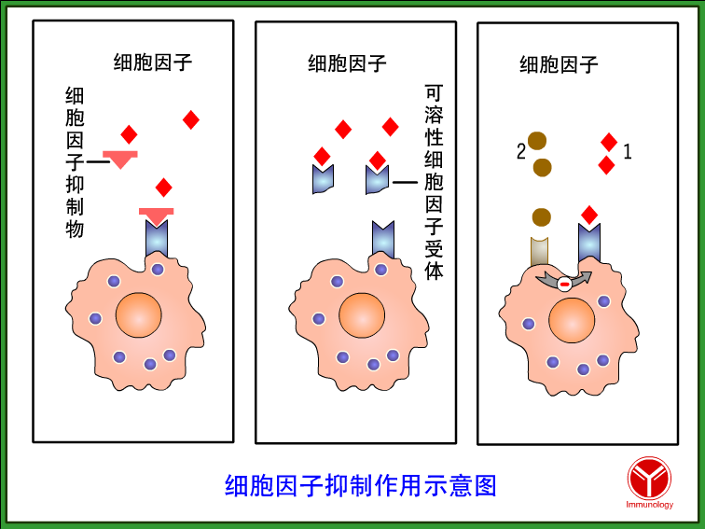

Slide 49
四、细胞因子的生物学/免疫学功能
1、调控免疫细胞的发育分化和功能
  1) 调节免疫细胞在中枢免疫器官的发育
  如 IL-3，IL-7，SCF等
  2) 调节免疫细胞在外周免疫器官的分化和功能
  IL-4------诱导Th0分化为Th2
  IL-12-----诱导Th0分化为Th1
  IL-2------T细胞活化、增殖
  TGF-β、IL-10-------负调节作用

Slide 50
2. 调控机体的免疫应答
  抗病毒作用： 如IFN-α、β
  抗菌作用： 如IL-1,6,8,TNF-α
  抗肿瘤作用： 如TNF-α、β
  3. 诱导细胞凋亡：如TNF

Slide 51
4、促进血管生成、创伤组织的修复
VEGF等可促进血管的新生有助于损伤组织的修复
5、刺激造血 由骨髓基质细胞和T细胞等产生刺激造血的细胞因子，在血细胞的生成方面起重要作用。如CSF
6、形成神经-内分泌-免疫调节网络：参与中枢神经系统发育、修复；调控激素分泌等

Slide 52
CK的生物学活性
参与神经-内分泌-免疫网络
IL-1、IL-6、TNF 等直接参与神经系统的正常发育和损伤修复。
IL-1、TNF、IFN-γ、PAF等诱导垂体释放ACTH，进而促进肾上腺皮质激素的释放。
应激时儿茶酚氨和糖皮质类固醇分泌增多，进而抑制IL-1、TNF的合成。
IL-1作用下丘脑体温调节中枢，引起发热

Slide 53
五、 CK与临床
CK与临床疾病的发生
  CK风暴：即高细胞因子血症，某些感染可导致体液中大量促炎症CK如IL-1,6,12、TNF-α、IFN等分泌，使促炎CK和抗炎CK失衡，可引起的全身炎症反应综合征甚至多器官功能障碍。
  致热及炎症：IL-1、IL-6、 TNF-α作用于下丘脑体温调节中枢，引起发热。 IL-1、 TNF-α刺激内皮细胞和白细胞，致DIC。
  肿瘤的发生于逃逸：
  免疫相关疾病：超敏反应；自身免疫病；免疫缺陷病；器官移植等的发生发展

Slide 54
IL-2
IL-2Rα
成年人T细胞白血病发生机制

Slide 55
CK与临床疾病的治疗
  直接治疗：如IFN- α治疗病毒性疾病等
  CK拮抗治疗：CKR、CKR拮抗剂、CK抗体治疗，如TNF抗体治疗类风关
CK抗体：TNF嵌合抗体；抗IL-2Rα链；抗VEGF；抗EGFR
CKR拮抗蛋白：重组的IL-1R、IL-2R拮抗蛋白

Slide 56
何为CK？
细胞因子分几类？
CK有何生物学活性？
何谓CSF, TNF, IL, IFN ？

Slide 57
1.作用于下丘脑体温调节中枢，引起发热的是
A.IL-1 B.IL-2 C.IL-4, TNF-α
D.IL-8, IL-1 E.TNF-β
2. 用于血小板减少症治疗的细胞因子为
A.GM-CSF B.M-CSF C. G -CSF D. EPO E.IL -11
3. CXC亚家族趋化因子的典型代表是
A.IL-1 B.IL-2 C.IL-3 D.IL-4 E.IL-8
A. IFN-γ B.IL-3 C.IL-4 D. TGF-β E.IL-8
4. 具有刺激造血作用的是
5.能抑制Th0分化为Th1的细胞因子是
6. 促进APC表达MHCⅡ类分子的是
7. 对中性粒细胞具有强趋化作用的是
8．对T,B细胞具有免疫抑制作用的是

